Slide 1
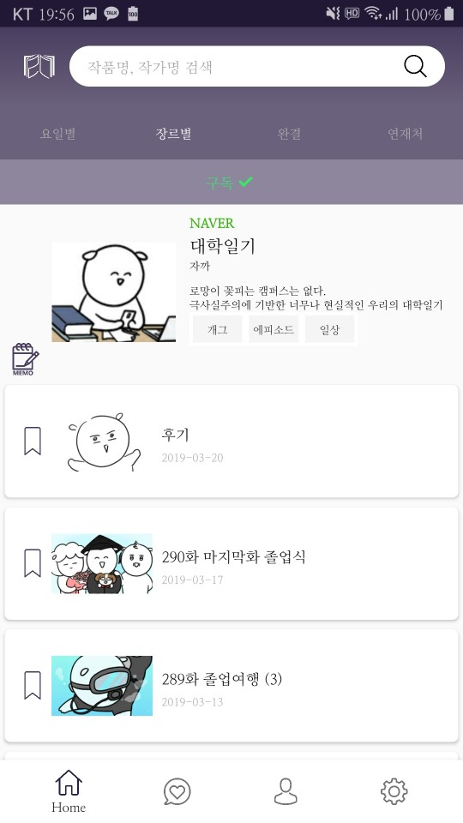
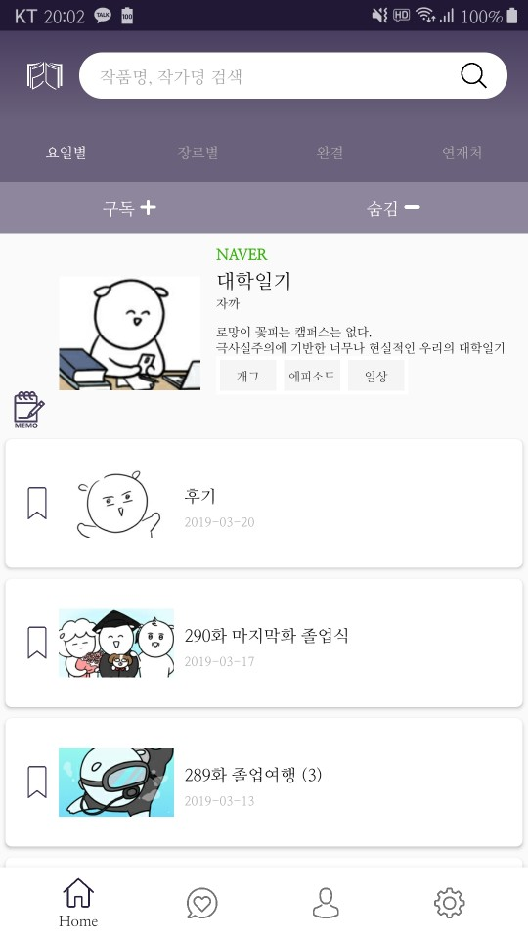

피드백
구독
숨김
1P
Notes:
피드백: 지난 주에 좋은 피드백을 주셨는데요, 여기 작품 상세 페이지에서 구독 버튼을 누르면 숨김 버튼이 사라지고, 숨김 버튼을 누르면 구독 버튼이 사라집니다.

Slide 2
진행상황 – 상세 페이지 구독 / 숨김 버튼
구독
숨김
2P
Notes:
다음은 안드로이드와 DB, 서버 진행 상황입니다. 앞서 피드백에서 말씀 드렸던 것과 마찬가지로, 작품 상세 페이지에서 구독 버튼을 눌러서 구독에 성공하면 숨김 버튼이 사라지게 하고, 그 반대의 경우도 가능하게 했습니다.

Slide 3
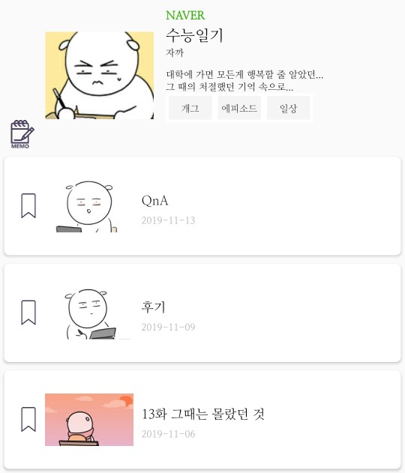
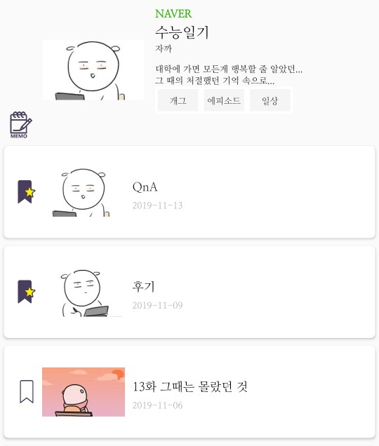

진행상황 – 상세 페이지 북마크 추가 / 해제
3P
Notes:
다음은 북마크 기능입니다. 지난주에 아이콘이 두루마리 휴지같다는 피드백을 주셨어서 아이콘을 바꿨습니다. 다음과 같이 에피소드 썸네일 왼쪽에 있는 책갈피 아이콘을 클릭하여 책갈피 등록에 성공하면 오른쪽과 같이 책갈피 아이콘이 변합니다.

Slide 4
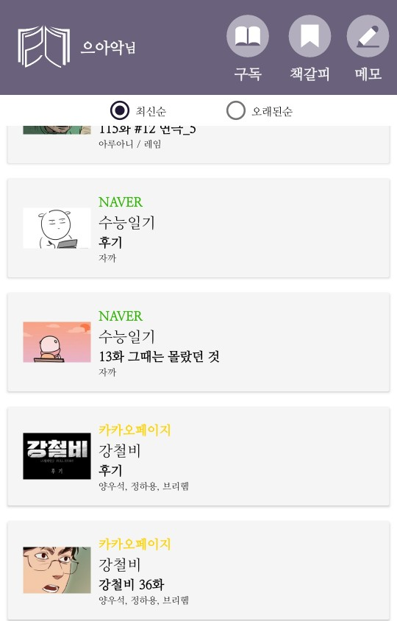
진행상황 – 마이 페이지 북마크
4P
Notes:
이렇게 등록된 책갈피는 마이페이지에서도 볼 수 있습니다.

Slide 5

진행 상황 – 에피소드 이동 화면
Notes:
작품 상세페이지에서 각 에피소드를 클릭하면 해당 에피소드 url에 해당되는 페이지로 이동합니다.

Slide 6
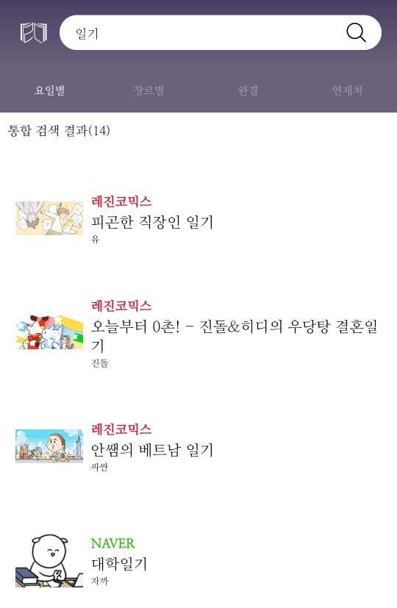
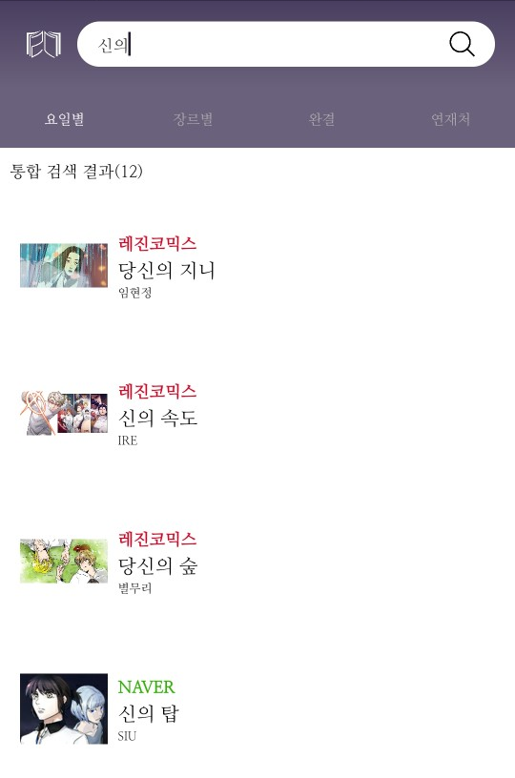
진행 상황 – 통합 검색 기능
Notes:
다음은 통합 검색 기능입니다. 다음과 같이 ‘일기‘, ‘신의‘ 같은 특정 단어를 검색하면 해당 단어가 작품명이나 작가명에 포함된 웹툰들이 검색 결과로 나타납니다.

Slide 7
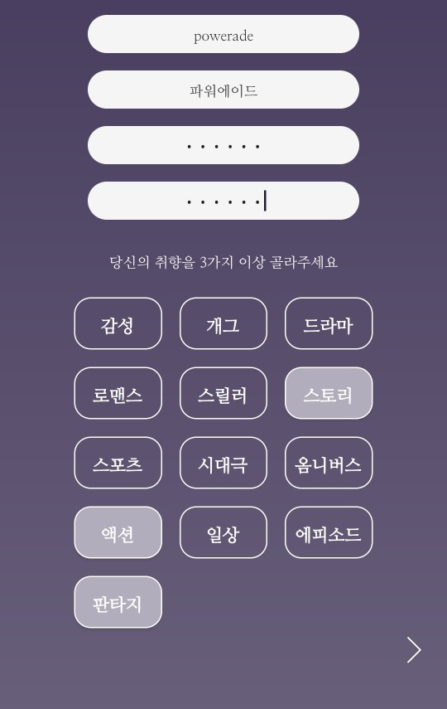
진행 상황 – 회원가입 시 선호 장르 선택
Notes:
다음은 추천을 위한 유저의 선호 장르 선택 기능입니다. 회원 가입 시에 이런식으로 취향을 3가지 이상 선택받게 됩니다.

Slide 8

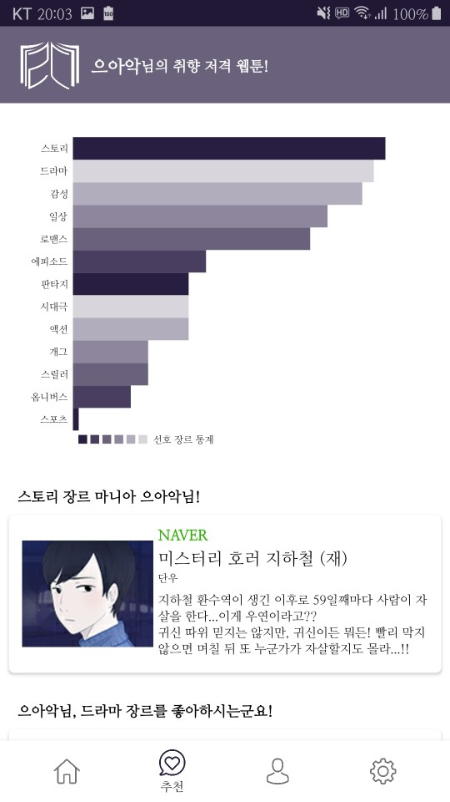
진행 상황 – 추천 페이지: 장르 그래프
Notes:
이렇게 선택한 장르와, 구독, 숨김, 책갈피, 메모 등을 바탕으로 각 장르에 대한 선호도가 계산되어 이와 같은 그래프로 나타납니다.

Slide 9
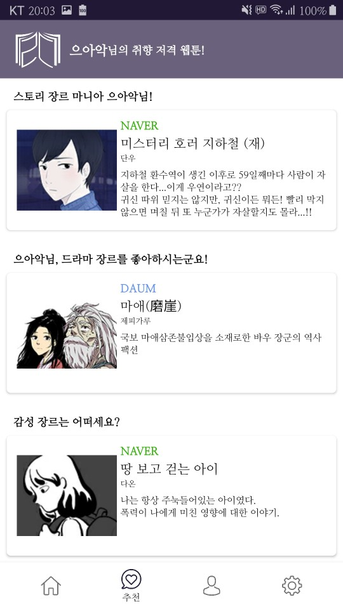
진행 상황 – 추천 페이지: 상위 3 장르 작품 추천
Notes:
그리고 이 중 상위 3장르에 대해서는 각 장르마다 1개의 작품씩 추천을 받게 됩니다.

